Slide 1
Verkopen 3e presentatie
Zone College

Slide 2
Wat hebben we de vorige lessen gedaan?
Wet en regelgeving omtrent de verkoop van dieren
Cites
Wet dieren
Besluit houders van dieren
Ontmoeting en aanspreken
Aanspreekmoment besproken (bijv. de filmpjes Myspot)
Jullie hebben een winkel bezocht
Vandaag gaan we het hebben over koopmotieven, klantgesprek houden en communicatie

Slide 3
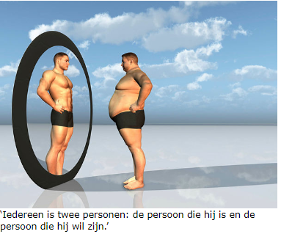
Koop motieven
Iedereen heeft een motief om te iets te kopen, we noemen dat koopmotieven. We kennen er verschillende de meest voorkomende zijn:
Avontuur
Vrije tijd en ontspanning
Romantiek
Imitatiedrang
Status en ijdelheid
Voordeel en speciale aanbiedingen
Bezitten
Betrouwbaarheid, comfort en persoonlijk contact

Slide 4
Onderzoek op Myspot van het ontwikkelcentrum bij “ondernemen en leidinggeven” in het boekje “in en verkoop” onder het kopje “Koopmotieven” wat hier nog meer over te leren valt.
https://contentplatform.ontwikkelcentrum.nl/CMS/CDS/Ontwikkelcentrum/Published%20content/ECC%20SP%20modules/CKS%20en%20Impact/38%20algemeen/OC-38015d/OC-38015/38015/38015-4-21.html?module=true

Slide 5
Klantengesprekken
Een verkoopgesprek hoe deed je dat ook al weer?
Een klantengesprek kent 7 stappen, welke zijn dat? En hoe gaat dat in de volgende situaties?
Klant komt bij jou in de zaak in Myspot
Jij belt een klant of deze belt jou in Myspot
Jij gaat naar de klant
Myspot: “voeren van een verkoopgesprek groene detailhandel” en “voeren van een telefonisch verkoopgesprek” in het boekje “winkelwerkzaamheden” en “hulpmiddelen bij een verkoopgesprek” in boekje “in en verkoop” .
Notes:
1: Ontvangst en begroeting; 2: Klant benaderen; 3: Ontdekken van de behoefte; 4: Koopweerstanden overwinnen; 5: Demonstratie; 6: Meer-verkoop of bij-verkoop; 7: Afsluiten van de verkoop.
Klantenbezoek met rekenformules
Soorten vragen

Slide 6
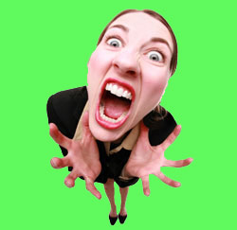
Vele soorten klanten
Hoe herken je soorten klanten en hoe help je ze?
Besluiteloze klant
Humeurige of boze klant
Zelfverzekerde klant
Zoekende klant
Verlegen klant
Haastige klant
Noteer de opmerkingen die worden gemaakt!

Slide 7
Het verkoopcontract
Ook wel: ‘koopcontract’ of ‘koopovereenkomst’
Bij elke verkoop hoort een verkoopcontract.
Is een offerte een verkoopcontract?
Wat moet er allemaal in een verkoopcontract staan?
Opzoeken op internet en vastleggen.
Bij de aanschaf van (ras)dieren zit vaak een koopcontract!

Slide 8
Verkoopcontract vervolg
De meeste fokkers houden een eigen contract aan.
In het contract worden de rechten en plichten van de verkoper en koper beschreven. Bijvoorbeeld:
Verkoper: hoeveel garantie hij/zij geeft op bijvoorbeeld erfelijke ziekten.
Koper: dat hij verplicht is goed voor het dier te zorgen.
Enzovoort

Slide 9
Opdracht verkoopcontract
Zoek eens op internet een paar verschillende verkoopcontracten van rasdieren. Deze zijn vaak via rasverenigingen te downloaden.
Vragen die je moet beantwoorden
Wat valt je op als je de regels leest?
Had je bepaalde zaken erin verwacht en wat niet?
Analyseer dergelijke contracten en schrijf je bevindingen op
Later wordt het bestand nog in de ELO geplaatst

Slide 10
Huiswerk
Wat niet af is maak je thuis af en neem je de volgende les mee.
Op Myspot/ontwikkelcentrum de volgende boekjes doornemen en vragen en onderliggende toetsen maken:
Winkelwerkzaamheden – voeren telefonisch verkoopgesprek
Winkelwerkzaamheden – voeren verkoopgesprek groene detailhandel
Alles met dier
Ondernemen en leidinggeven – in en verkoop de volgende onderdelen: koopmotieven; verkoopbezoek plannen, telefonische acquisitie plegen, verkoopgesprek voeren en hulpmiddelen bij verkoopgesprek.

